Slide 1
CompUsers Platform WebOntwerp
Wij willen onze leden ondersteunen bij het hobbymatig toepassen van webontwerp gedurende alle fasen

Slide 2
Agenda
Introductie
René Suiker
Platform WebOntwerp
Wat is Scratch®?
Een eenvoudig programma
Een echt spel – DOOLHOF
Vragen; kan ook tussendoor via handopsteken

Slide 3
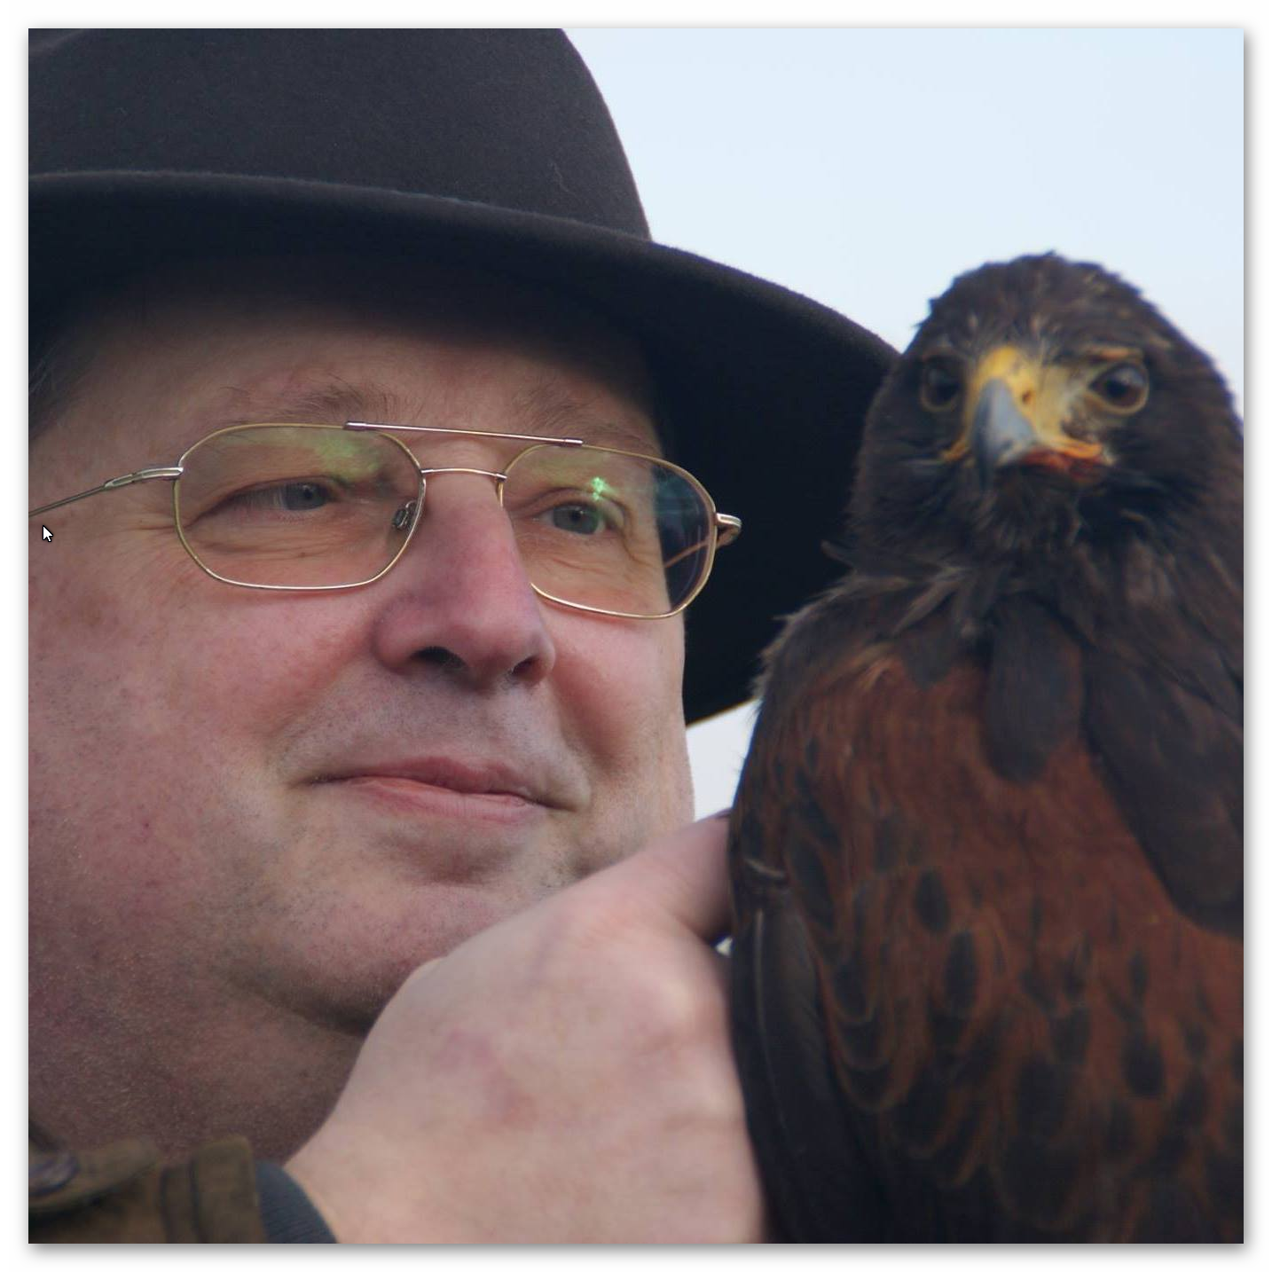
Wie is René Suiker
Kennismaking met computers in 1976
Oprichting HCC afdeling Den Helder in 1980
Sinds 1987 professioneel in IT
Sinds 2009 hoofdredacteur SoftwareBus
Getrouwd, 3 zonen, woon in Deurne
Begonnen met Scratch® in oktober 2018

Slide 4
CompUsers: Platform WebOntwerp
De hobby delen
Leren van en met elkaar
Verzorgen van lezingen en workshops tijdens CompUfair
Bijdragen aan de inhoud van de SoftwareBus
Reviews van software voor www.compusers.nl
Eventueel weer eigen discware
Wij ondersteunen onze leden ook bij gebruik van Scratch®

Slide 5
Wat is Scratch®?
Programmeertaal, speciaal voor kinderen
Gratis, draait in de browser
Visueel aantrekkelijk vormgegeven
Ziet er speels uit, maar het is meer dan dat
De voordelen van Lego®, zonder de nadelen
Beschikbaar in het Nederlands

Slide 6
Wat is programmeren?
De computer laten doen wat jij wilt
Door programma in de computer te zetten
In een taal die de computer snapt:
een programmeertaal

Slide 7
Waarom is programmeren belangrijk?
Arbeidsmarktperspectief, niet echt voor ‘ons’
Snappen van het nieuws, niet echt voor ‘ons’
Creatieve expressie, dit is voor ‘ons’
Leuk om samen te doen
Meer doen, dan word je er beter in
Vaak ook: samenwerken!
Speciaal voor ons: met je (klein)kinderen

Slide 8
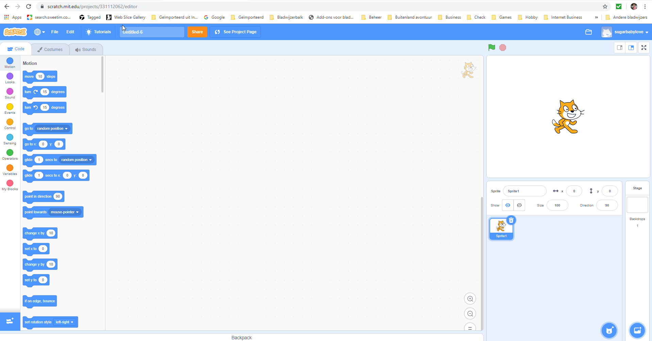
Scratch® – het scherm – laten we even naar Scratch® kijken

Slide 9
Een project
https://scratch.mit.edu/projects/166713750/editor/
Dit is een voorbeeld van TU Delft
Hier ga ik de codeblokken demonstreren
Links de categorieën
Dan de blokken met de scrollbar
Dan de modules
Dan de uitdagingen

Slide 10
Oefeningen – ooit bedacht voor een workshop tijdens CompUfair
Bekijk de projectpagina – wat zie je allemaal?
Kijk eens ‘achter de schermen’, wat zie je allemaal?
Als dit nog niet het geval is, zet de taal op Nederlands
Als je wilt, zet eens iets in beweging
Laat één van de dieren een cirkel tekenen.. Of allemaal
Teken dan eens twee cirkels in elkaar
Teken twee spiralen, die elkaar niet mogen raken
Dan zit de tijd er vast al op

Slide 11
Eenvoudig programma
Eerste stapjes
Stapjes koppelen
Spiralen
Mieren

Slide 12
Doolhof
Bedoeling
Zoeken
Download / Upload
Bewerken
Besturing
Programmeren
Testen

Slide 13
Vragen
Zie dus www.compusers.nl
Lees de SoftwareBus
Probeer gewoon uit!
Vragen die ik vandaag niet kan beantwoorden: Zie https://www.compusers.nl/webontwerp/scratch

Slide 14
Dank voor uw aandacht en veel plezier met Scratch®

